Slide 1
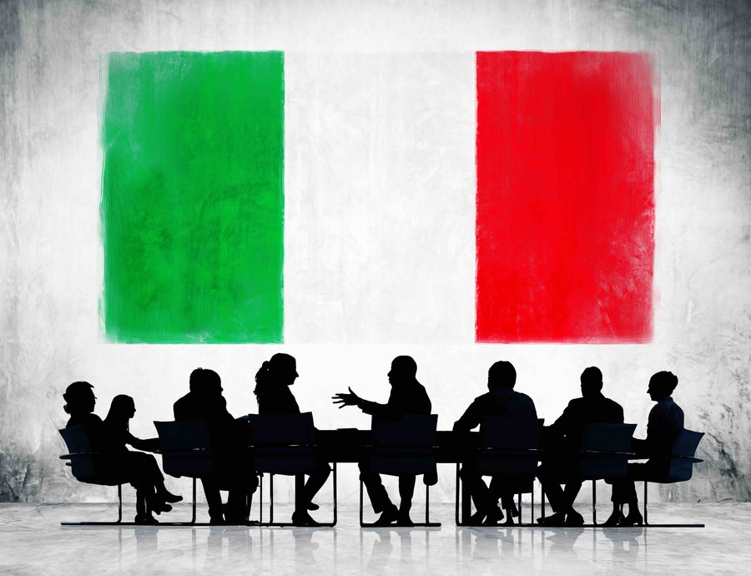
Діловий Етикет Італії

Slide 2
Європейцям давно відомо, що фактично існує дві Італії - північна та південна, і, відповідно, два італійських народи. Мешканці Італії ідентифікують себе спочатку з флорентійцями, міланцями, венеціанцями, римлянами, калабрійцями, сицилійцями та ін., а вже потім - з італійцями.
Південні італійці галасливі та експансивні, захоплюються мистецтвом і майже завжди в доброму гуморі. На Півдні Італії панує культ Мадонни, італійці тут дуже набожні. У неділю, щоб піти зранку на месу, а ввечері - на танці, італійці одягають найкращий одяг: яскраві білі сорочки та вишукані сукні.

Slide 3
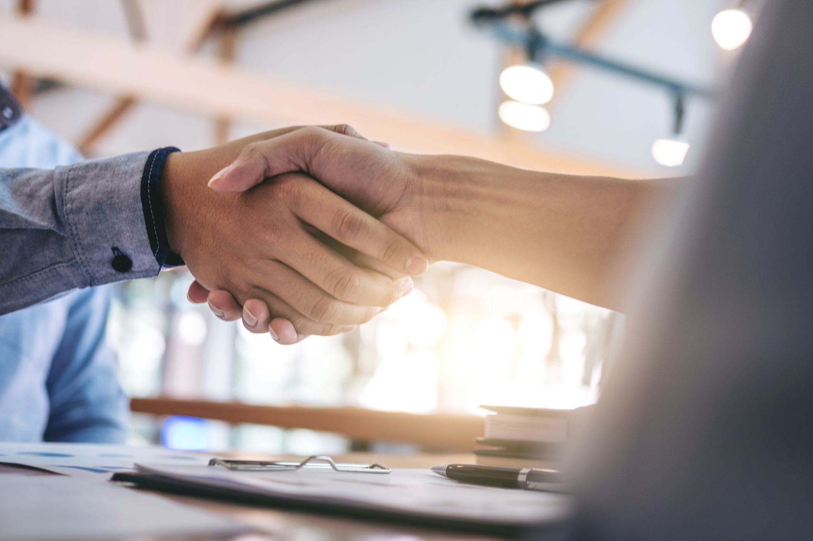
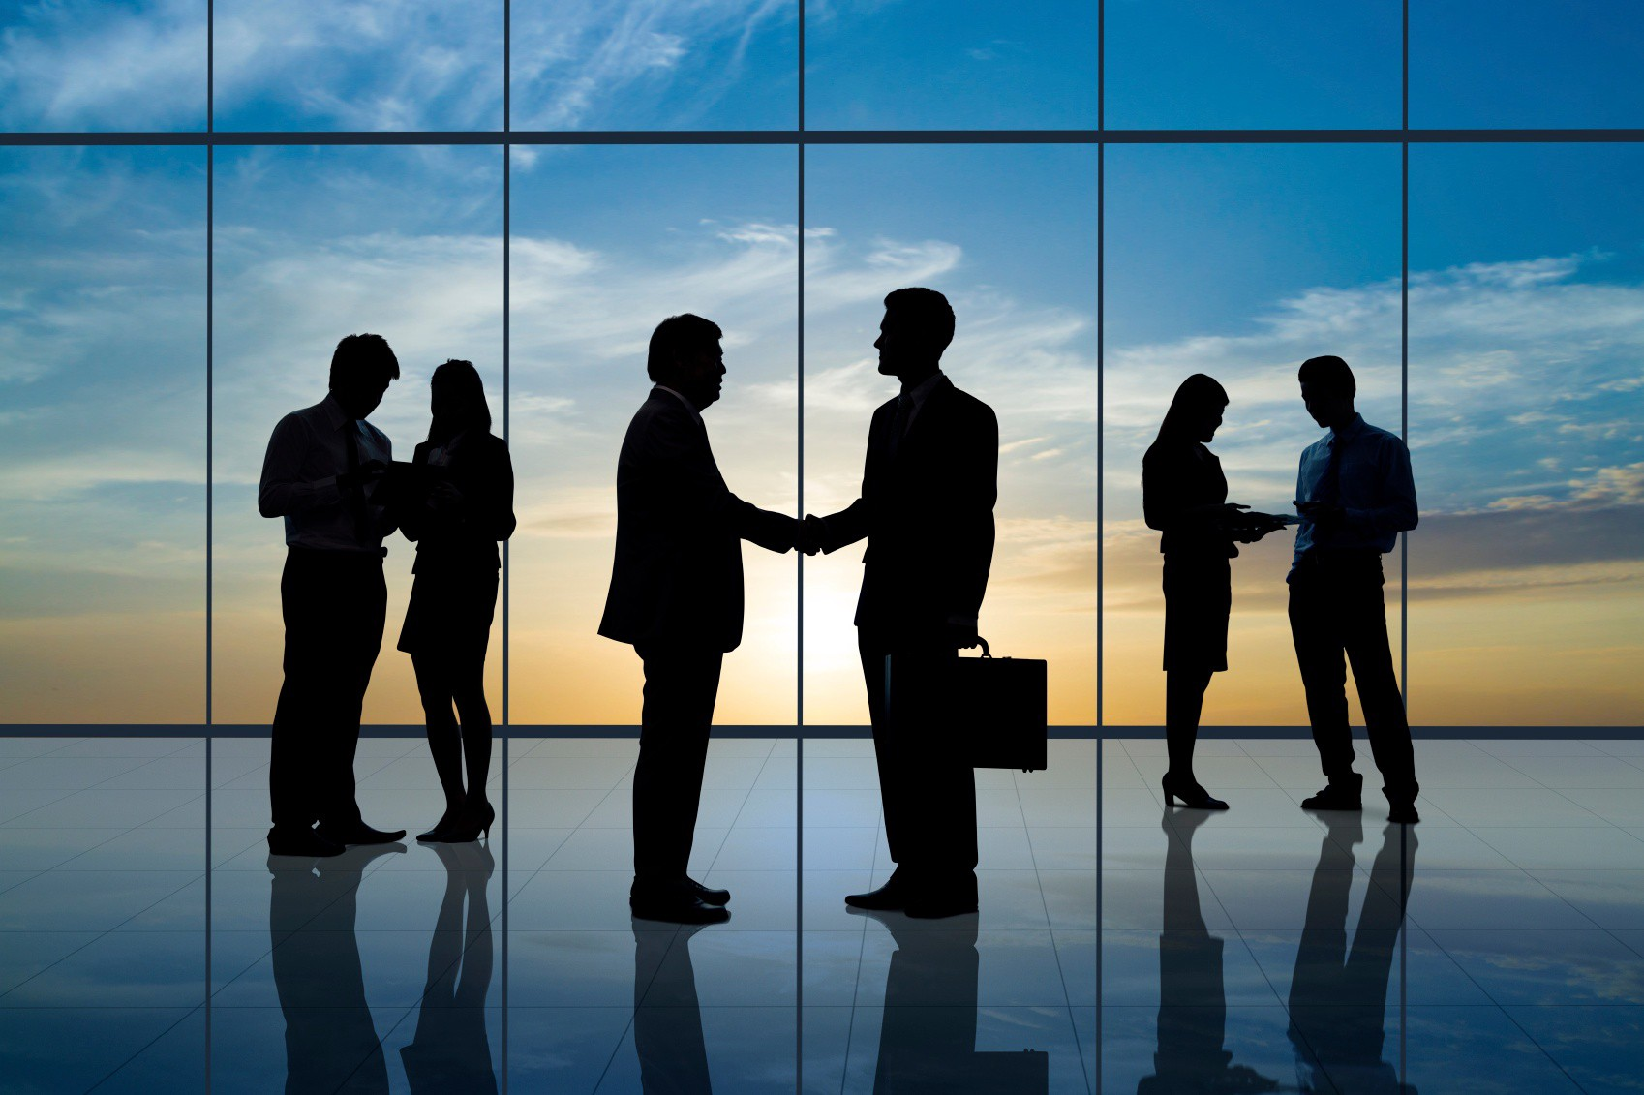
Спілкування з партнерами У Італії широко поширене рукостискання. Італійці люблять тиснути руки і жестикулювати при розмові. В Італії рукостисканням обмінюються навіть жінки. Італійці експансивні і дуже товариські. Бізнесмени надають великого значення неформальним відносинам з партнерами по етикету Італії, вважаючи, що зустрічі в неформальній обстановці полегшують вироблення взаємоприйнятного рішення, дають можливість більш відверто критикувати партнера, не піддаючи переговорний процес небезпеки зриву.
Кращий спосіб зав'язати жваву бесіду з італійцями і здобути їхню прихильність і симпатію проявити інтерес до італійської історії та культури. Ця тема дійсно невичерпна. Італійці дуже пишаються досягненнями своїх предків, тим, що їх батьківщина справжній музей під відкритим небом.

Slide 4
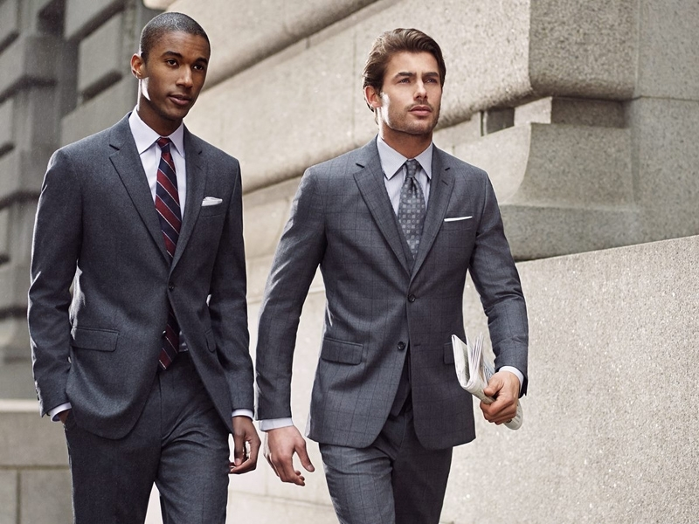
Одяг
Італійські бізнесмени і бізнес-леді одягаються стильно й елегантно, надаючи неабиякого значення поняттю "гарна фігура". Відомо, що Мілан та Флоренція належать до центрів європейської моди. Діловій жінці рекомендується одягатися для переговорів так, щоб в її одязі були присутні не більше трьох кольорів, не рахуючи напівтонів. Зачіски можуть бути найрізноманітніші.

Slide 5
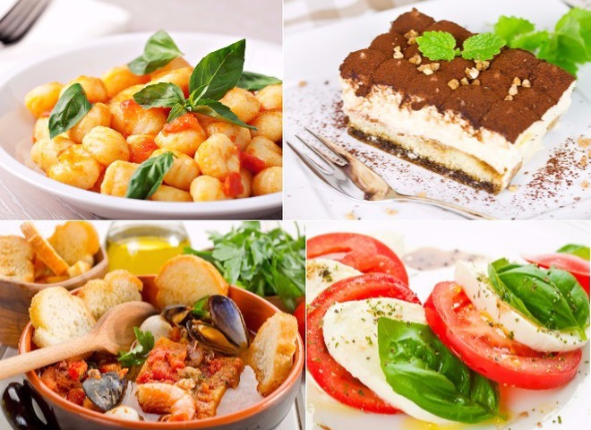
Їжа на ділових переговогах
Страви та напої в Італії є невід'ємною частиною переговорного процесу. Міцні напої тут майже не вживають. Кулінарні смаки італійців мало чим відрізняються від іспанської кухні. Це переважно страви із різноманітних морепродуктів. Італійцям до вподоби мариновані овочі, засмачені оливковою олією, маслом, перцем, оцтом і гірчицею.
Перші страви в Італії - неодмінно супи-пюре, супи з рису або локшини, солянки. У рибні або м'ясні супи, окрім овочів, італійські гурмани додають маслини, цикорій, мускатний горіх, стручковий перець, розсіл, часник і вино. Після супу варто запропонувати макарони або м'ясне рагу в томатному соусі та овочевий салат.

Slide 6
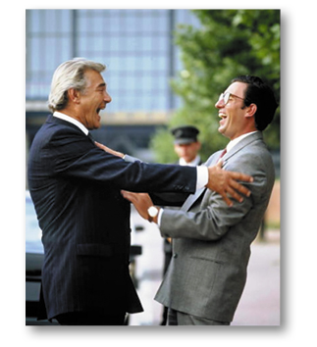
Італійці розмовляють дуже швидко, миттєво реагують на будь-яку репліку, можуть здогадатися про думку партнера, яку він ще не встиг висловити. Вони схильні переривати співрозмовника, досить імпульсивні. Значну увагу італійські бізнесмени приділяють відповідності ведення переговорів їхнім уявленням про етикет: люди, які беруть участь у переговорах, повинні мати однаковий соціальний і діловий статус. Отже, не слід дивуватися, якщо італійці ще до ділових контактів вимагатимуть трудову біографію співрозмовника.

Slide 7
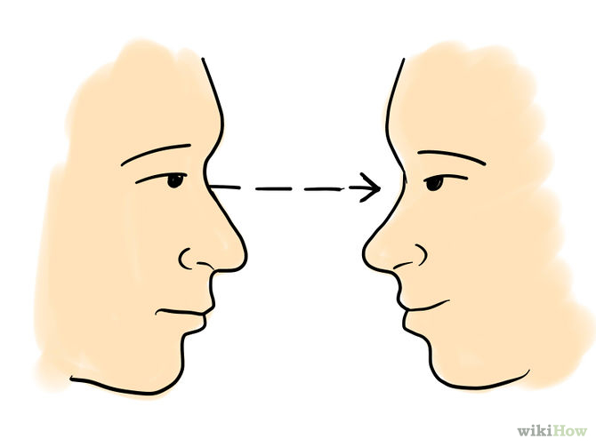
Італія характеризується високоекспресивною культурою, тут цінують прямий зоровий контакт (здатність "читати" по очах). Якщо співрозмовник уникає зорового контакту зі своїм партнером, то той вирішить, що до нього байдуже ставляться.
Італійці навіть за кермом автомобіля вважають за необхідне дивитися співрозмовнику у вічі. Так, аналізуючи бізнес-культуру Італії, Р. Гестеланд пригадує, як одного разу йому довелося їхати зі своїм італійським партнером зі швидкістю 140 км/год.:
"він постійно зазирав мені в обличчя, для того щоб пересвідчитися, що я його зрозумів, розмахував вільною рукою, щоб підкреслити важливість того, про що мені розповідає. Я не міг повірити своїм очам. Ось ми летимо, зрізаючи кути та повороти, через погано освітлені тунелі, на великій швидкості, в автомобілі, яким керують однією рукою, причому очі водія більше дивляться на співрозмовника, аніж на дорогу".

Slide 8
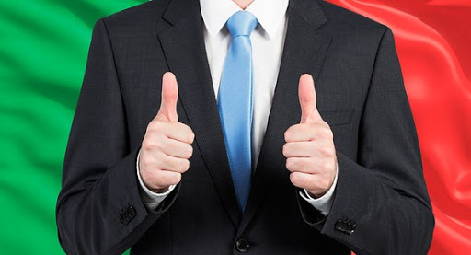
!
Щодо форм звертання потрібно бути особливо обережними, оскільки дружелюбність італійців зовсім не дає права ігнорувати їхні звання та титули.
на всьому півострові надають перевагу зменшеним формам (ваша дитина - дитяточко), найвищому ступеню порівняння (ви є найпрекраснішою) та різноманітним званням (майже кожен тут маестро або професор). Наявність звичайного університетського диплома надає право його власнику називати себе професором.

Slide 9
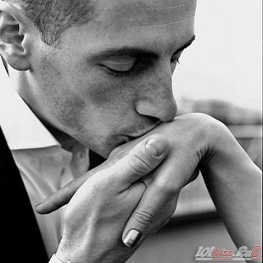
Спілкуючись з італійками, можна поцілувати їм руку, але не в робочій атмосфері. Зустрівши знайомого італійця, слід поцікавитися спочатку здоров'ям його дітей, а потім його власним. Родина в Італії священна, тому італійці з надзвичайною гордістю розповідають про свої сім'ї.
Як ваша сім’я?

Slide 10
Дякую за увагу!

